Slide 1
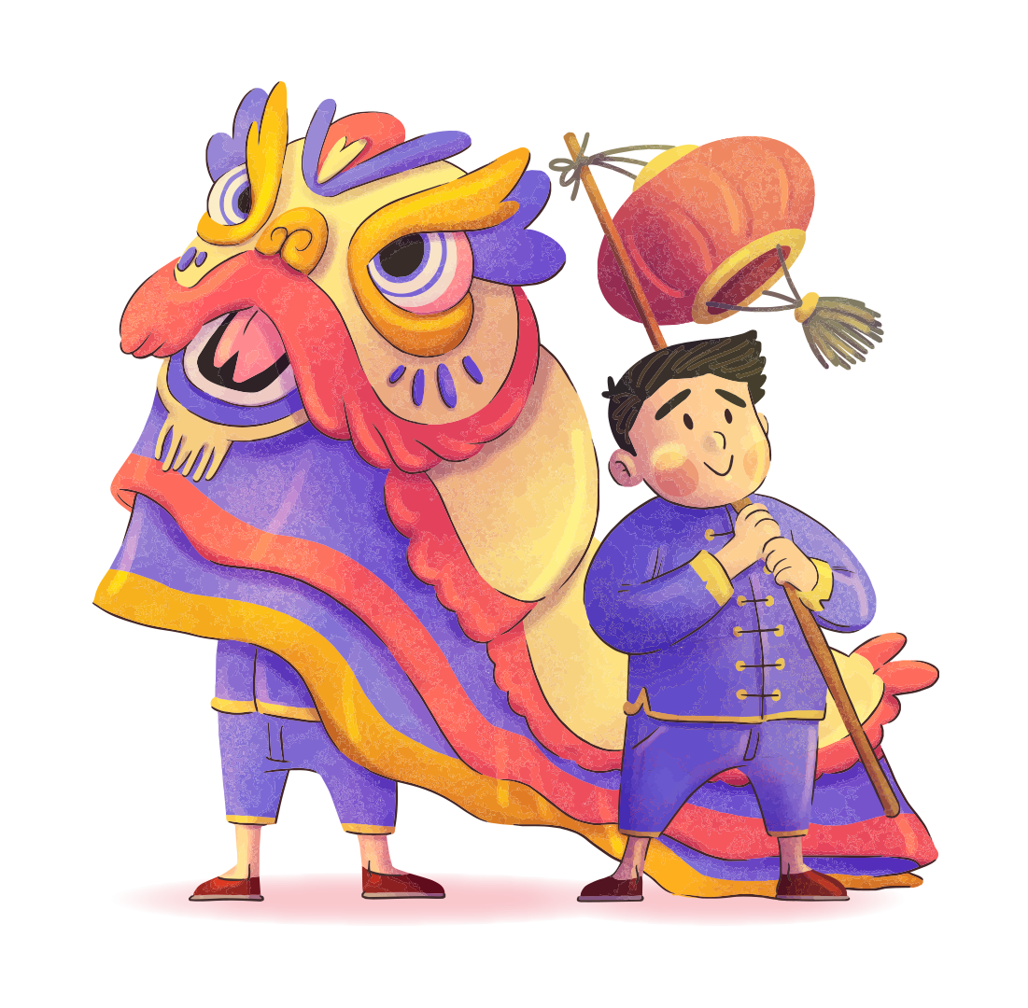
LỄ HỘI ÂM THANH
CHỦ ĐỀ 1

Slide 2
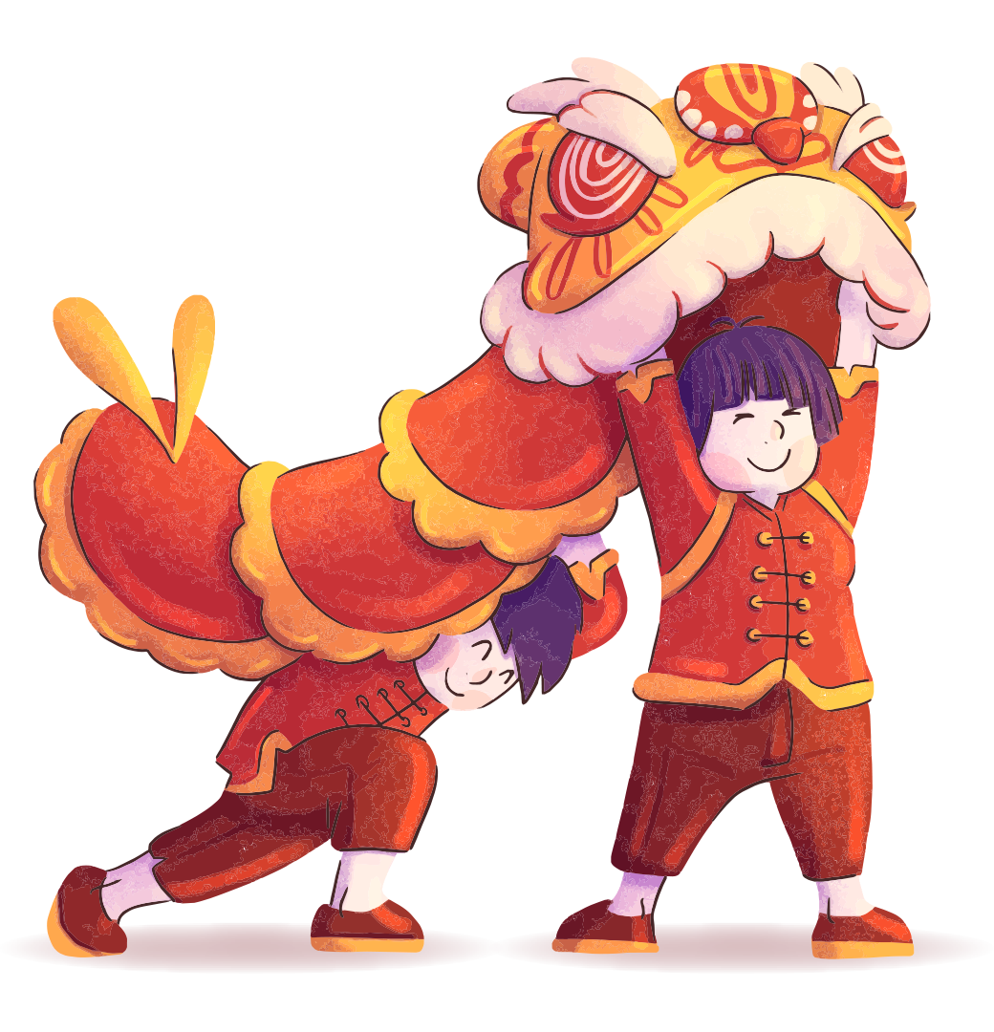
MÚA LÂN
HÁT
Nhạc và lời: Y Vân - Phùng Sửu

Slide 3
ĐỌC LỜI CA
Bùng bùng bùng bùng. Bùng bùng bùng bùng.
Bùng bùng bùng bùng bùng bùng bùng bùng bùng bùng.
Còn gì vui hơn chơi rằm tháng tám.
Còn gì hay hơn chơi trò múa lân.
Em đánh phèng thì anh đánh trống.
Em ông Địa thì anh múa lân.
Em rước đèn thì anh múa rối.
Vui lên nào kìa đêm sáng trăng.

Slide 4
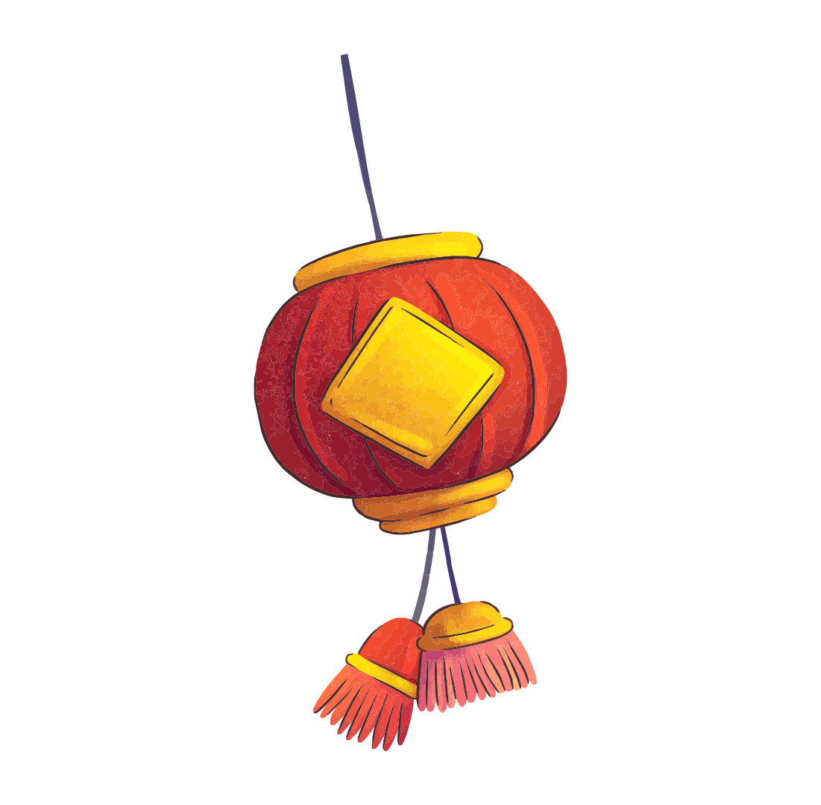
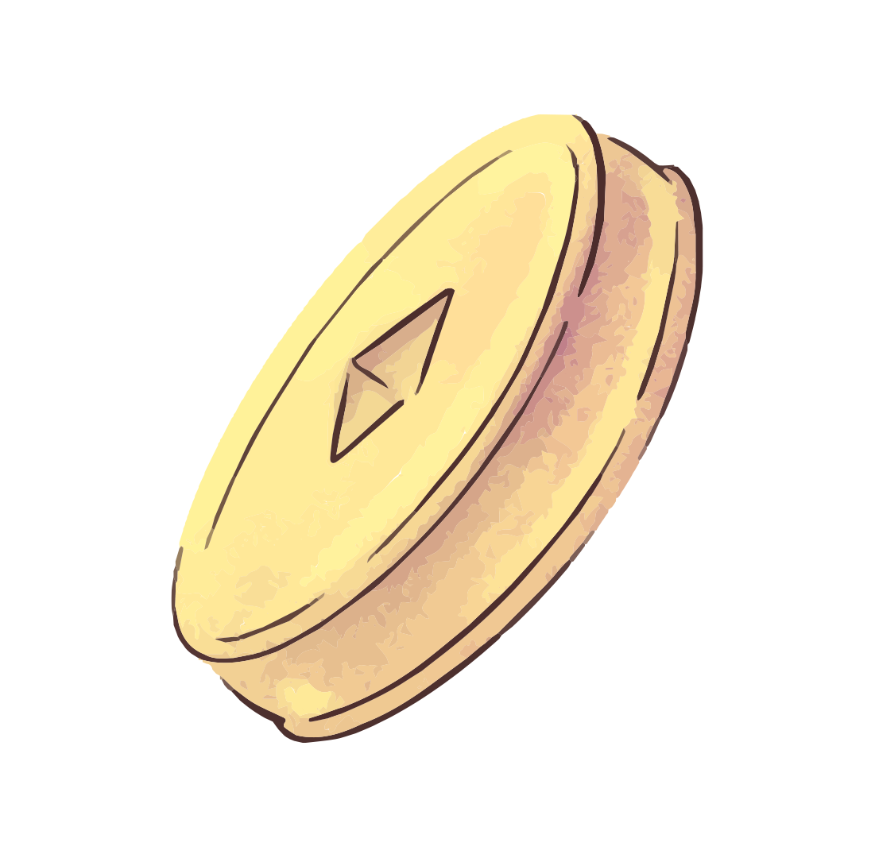
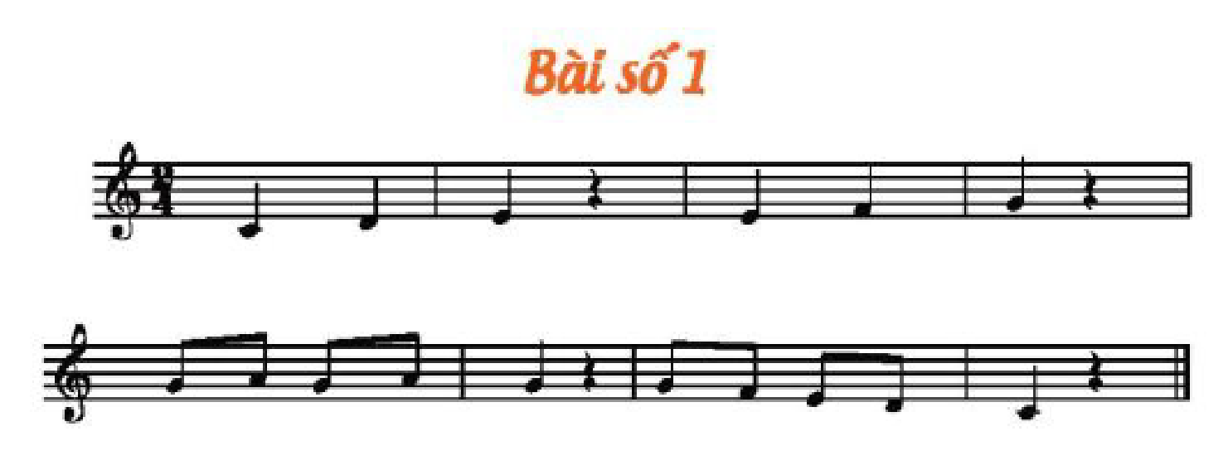
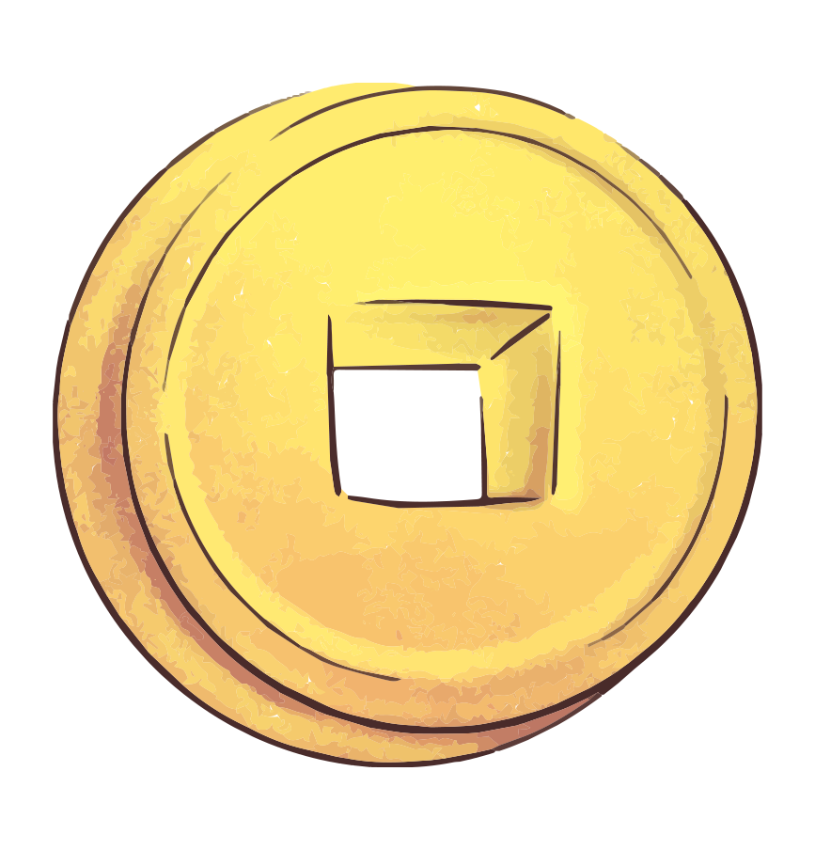
ĐỌC NHẠC

Slide 5
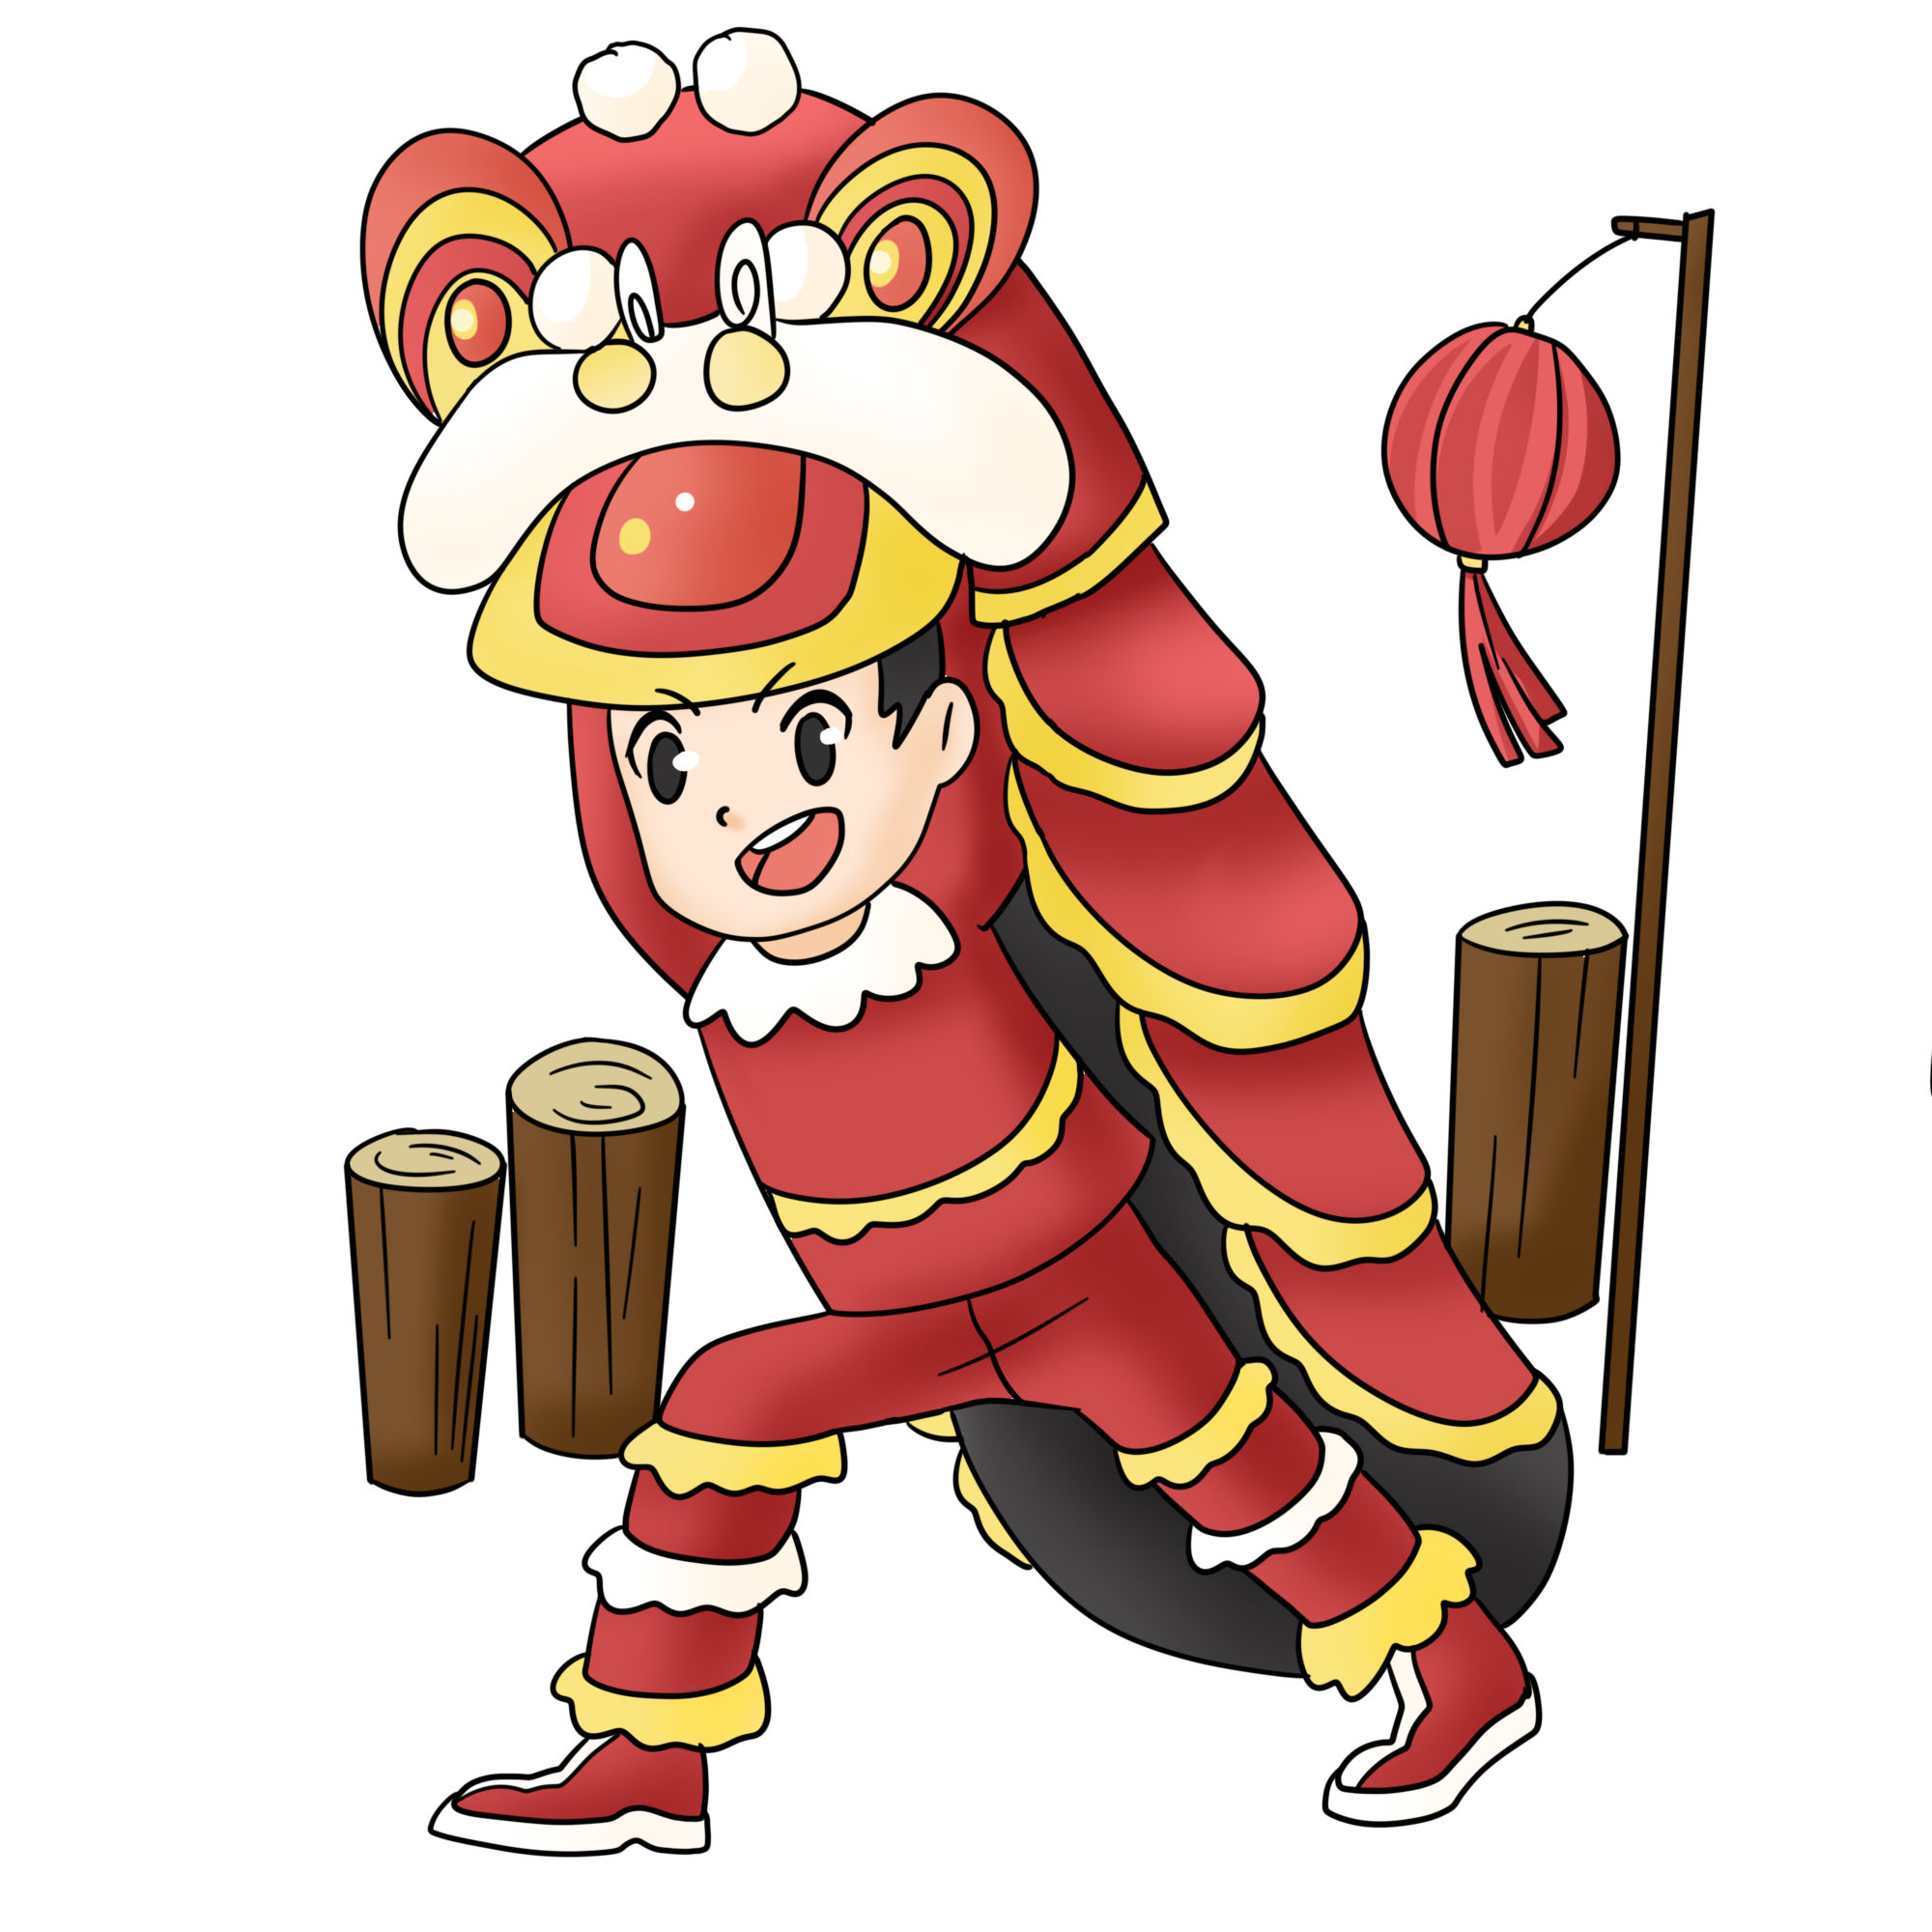
ĐỌC NHẠC

Slide 6
ĐỌC NHẠC

Slide 7
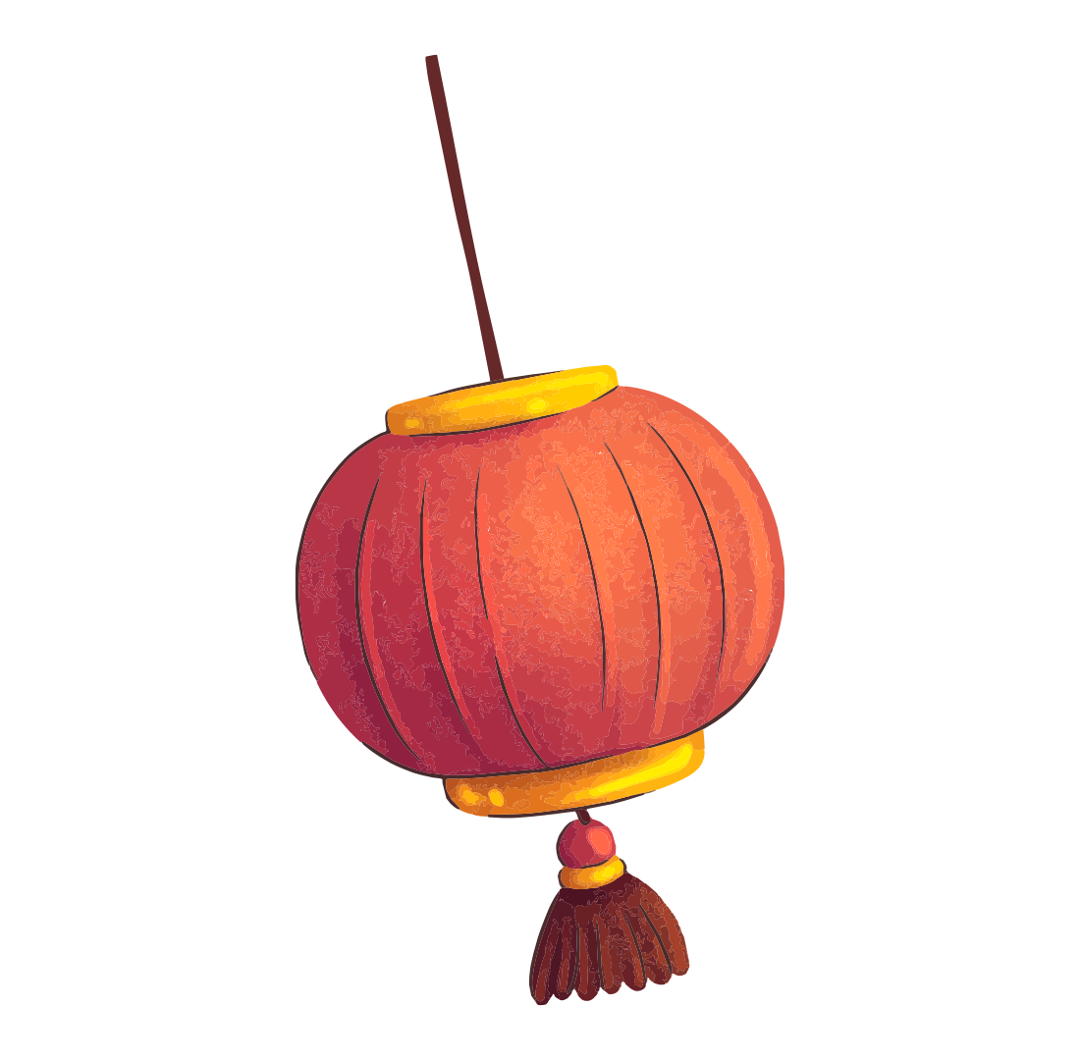
NGHE
CÂU HỎI

Slide 8
VẬN DỤNG - SÁNG TẠO

Slide 9
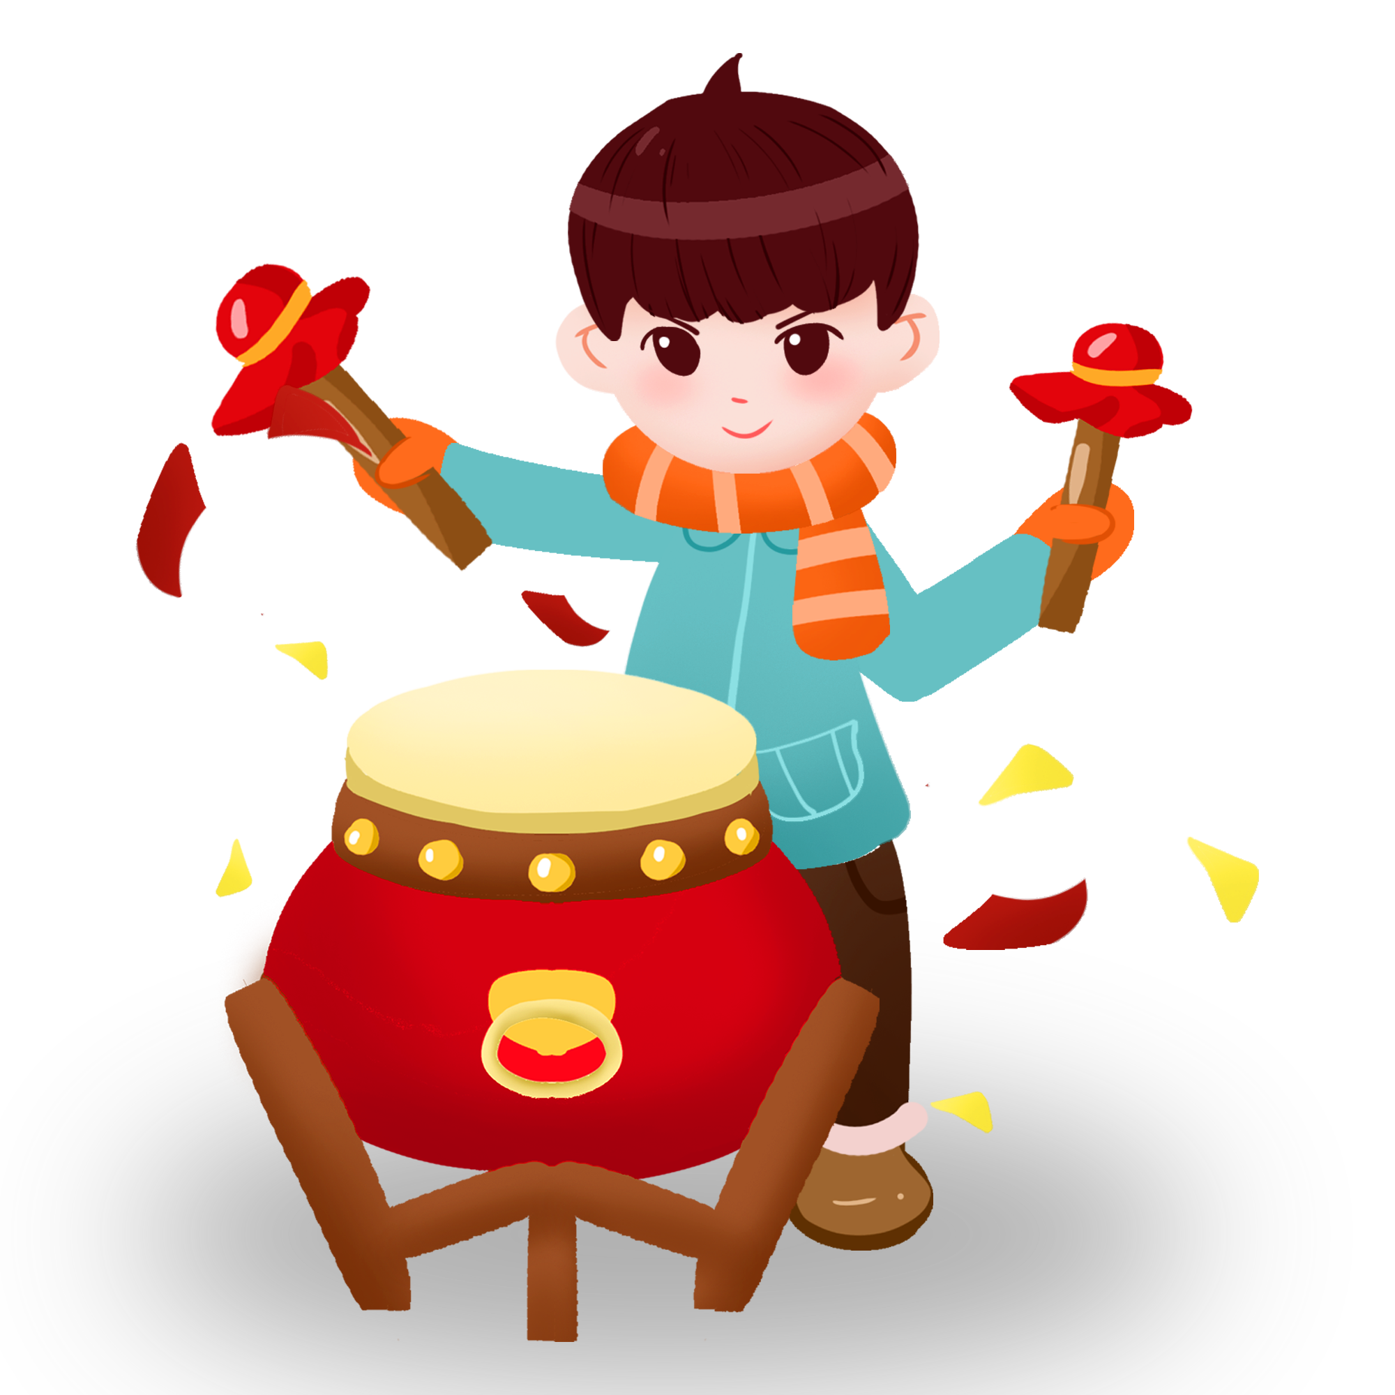
VẬN DỤNG - SÁNG TẠO

Slide 10
VẬN DỤNG - SÁNG TẠO
MERCURY
VENUS
Mercury is the closest planet to the Sun and the smallest one in the Solar System
Venus is the second planet from the Sun. It’s really hot. It also has a beautiful name

Slide 11
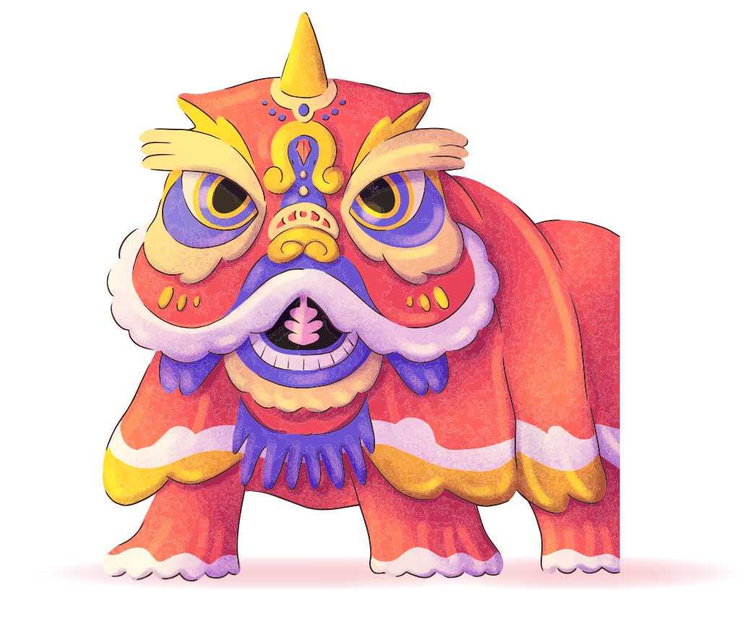
THANK
YOU

